Slide 1
Проект-презентация по дисциплине «Гидравлика и гидравлические машины» Тема: « Центробежный насос»
Министерство Образования и Науки Республики Башкортостан
ГАПО Уфимский Топливно-Энергетический Колледж
Специальность 13.02.01
Выполнил студент группы 2пг-2:
Муратшин А.А
Руководитель:
Валеева З.А
Уфа 2021

Slide 2
Данная исследовательская работа рассматривает тему: «Центробежный насос»
Эта тема актуальна для специальности 13.02.01
Тепловые электрические станции

Slide 3
Цели и задачи проекта:
1) Изучить конструкцию насоса
2) Рассмотреть устройства и принцип работы насоса
3) Показать преимущества и недостатки насоса
4) Обобщить изученный насос и использовать результаты в написание курсовой и дипломной работы

Slide 4
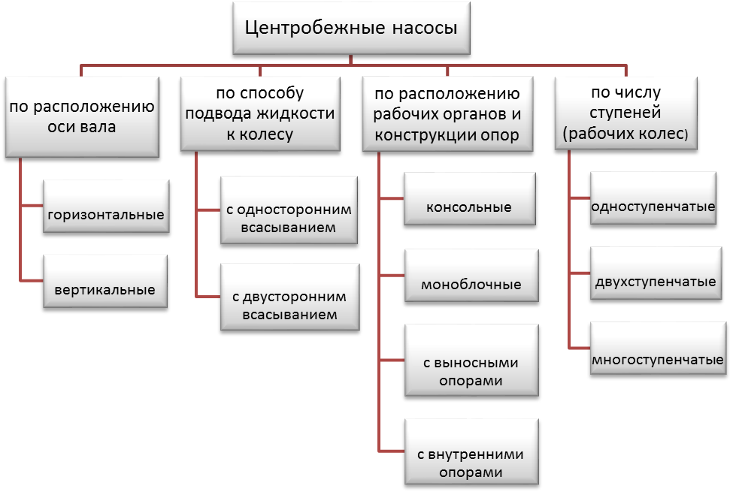

Slide 5
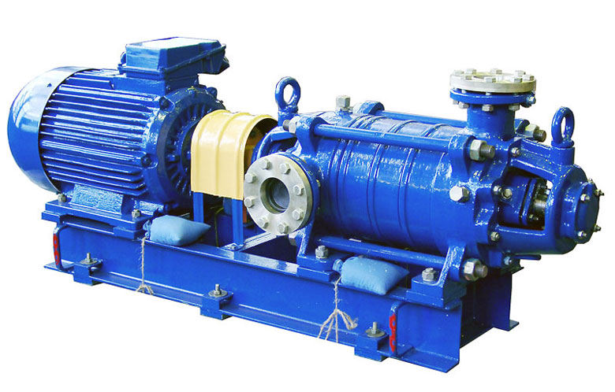
Вид современного центробежного насоса
Вид центробежного насоса

Slide 6
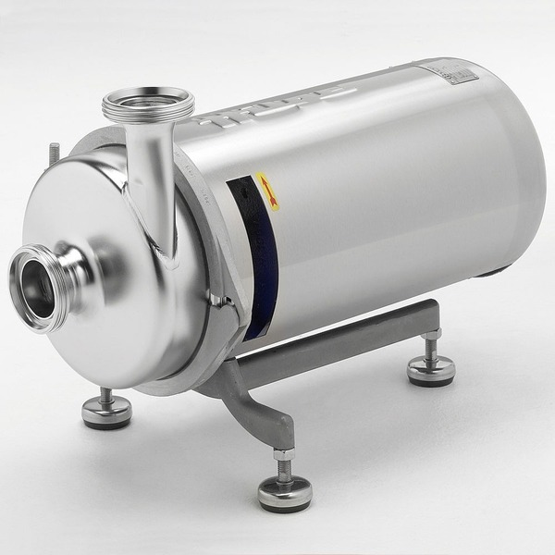

Slide 7
Применение в промышленности
Сегодня центробежные насосы используются повсеместно. Их конструкция такова, что позволяет их монтировать в тех местах, где другое оборудование просто не может быть установлено ввиду больших габаритов. В химической и нефтяной отрасли эти агрегаты просто незаменимы. Они способны перемещать под высоким давлением тяжелые компоненты, различные смеси, кислоты, нефтепродукты и так далее. Все это сказывается на огромном спросе на такие агрегаты в современной газовой, нефтяной и химической промышленности.
При этом они способны поддерживать постоянное давление при изменении температуры рабочей жидкости. Это заставляет людей использовать подобные агрегаты для организации принудительной циркуляции в отопительных системах. При работе с котлом насосы просто необходимы. В большинстве случаев речь идет о циркуляции воды внутри замкнутого контура. Именно здесь и находят свое использование центробежные насосы. Благо их конструкция позволяет это делать.
Погружные агрегаты нашли свое применение при очистке воды из скважин.
Они могут применяться для работы с чистыми и загрязненными жидкостями. Именно поэтому погружные центробежные насосы часто используются для прокачки скважин после их бурения. Также подобные агрегаты находят себя при выкачивании воды из затопленных помещений. Вся жидкость в данном случае уходит в считанные минуты.
Самовсасывающий насос способен стать частью практически любого агрегата, который перегоняет жидкость практически любого уровня загрязненности.

Slide 8
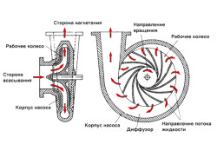
Принцип работы центробежных насосов
Как было выяснено ранее, основное назначение агрегатов данного типа является в создании напора жидкости для ее перемещения. Принцип работы центробежного насоса достаточно прост. В корпусе под действием вращения колеса создаются центробежные силы, которые заставляют жидкость перемещаться.
Причем назначение у насосов такого типа может быть разнообразным. Он необязательно используется только для перемещения воды. Его можно использовать для транспортировки и других жидкостей. Само рабочее колесо насаживается на рабочий вал. Тот, в свою очередь, соединяется с двигателем системы при помощи магнитной муфты. В результате вращения двигателя происходит вращение рабочего органа. Для перекачивания жидких веществ нет более удобного метода. Сегодня именно центробежные насосы заняли свою нишу в транспортировке жидких материалов.

Slide 9
Технические характеристики центробежного насоса.
Узлы уплотнения определяются физическими и химическими свойствами жидкости, которую ему предстоит перемещать. Он должен справляться со всей нагрузкой, которая на него будет действовать. Поэтому к выбору уплотнения стоит подходить предельно аккуратно. Чаще всего в качестве таких элементов используются сальники. Однако они не всегда способны справляться со всей нагрузкой, которая на них будет действовать. Иногда лучше будет применять другие механические уплотнители различного типа и вида.
Рабочая мощность агрегата должна определяться по графикам кривых зависимостей его характеристик. Стоит смотреть на пиковое значение этого параметра, и относительно него и делать выводы о целесообразности покупки данного насоса. Если максимальная мощность не удовлетворяет всем параметрам системы, то нужно поискать агрегат другого типа.

Slide 10
О правильной эксплуатации
Конструкция центробежного насоса такова, что позволяет его использовать практически повсеместно. Он достаточно надежен, но это вовсе не означает, что он не может выйти из строя. Для того чтобы агрегат прослужил дольше, его необходимо комплектовать самой разнообразной контрольной и измерительной аппаратурой, которая позволит производить контроль всех его параметров и параметров жидкости, с которой он работает. От этого напрямую зависит срок службы агрегата.
Чтобы защитить агрегат от различных крупных инородных тел, на входе рекомендуется монтировать фильтр. Он позволит защитить все рабочие органы насоса от поломок.
Как уже отмечалось ранее, на большинстве моделей имеются средства для защиты от гидроудара. Здесь они представлены обратным клапаном и манометром. В случае возникновения непредвиденной ситуации манометр подает сигнал на обратный клапан, который открывается и нормализует работу агрегата.

Slide 11
Когда речь идет о выборе габаритных размеров насоса, стоит ориентироваться на максимальную производительность, которая должна достигаться за его счет. При этом важно учитывать, сколько жидкости через него будет проходить в самые тяжелые рабочие дни. При выборе стоит ориентироваться на кривую работы агрегата. Рабочая характеристика должна занимать ее центральное положение. Это обеспечит оптимальный режим функционирования всей системы в целом.
При выборе агрегата нужно обязательно обращать внимание на те материалы, из которых сделан его корпус и рабочие части. Для сред, которые обладают высокой коррозионной активностью, стоит выбирать соответствующие материалы. Они должны отлично препятствовать появлению ржавчины на корпусе и рабочих элементах.

Slide 12
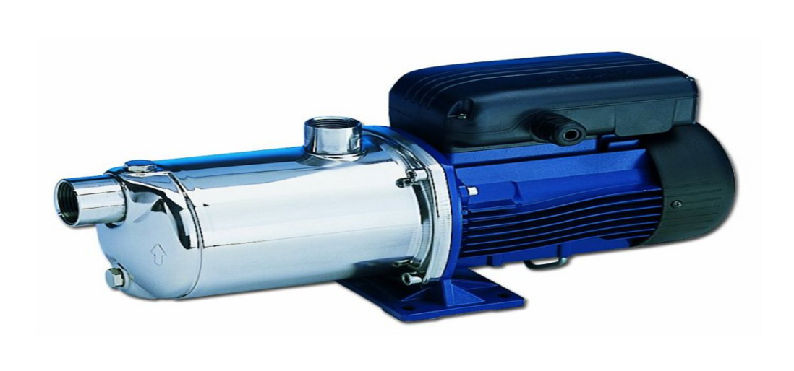
Сегодня центробежные насосы представляют собой оборудование, которое используется для перекачки жидкости. Это обеспечивается за счет создания в нем центробежной силы.
Устройство такого самовсасывающего агрегата достаточно простое. Однако существует несколько его разновидностей. Конструкция центробежного насоса такова, что позволяет производить работы даже на глубине.

Slide 13
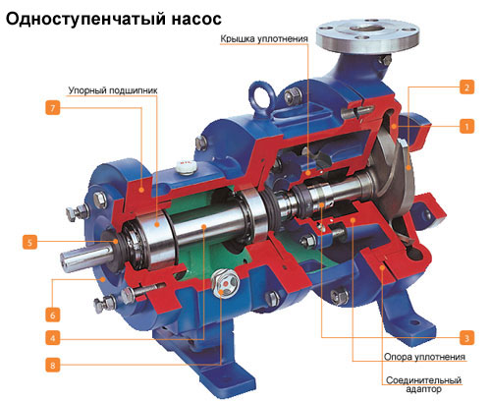
Условно все виды центробежных насосов принято разделять на несколько основных типов, которые различаются между собой по принципу устройства рабочих органов. Среди них можно выделить:
Одноступенчатые агрегаты, которые являются самыми простыми в плане конструкции. Они могут производиться в горизонтальном или вертикальном исполнении.

Slide 14
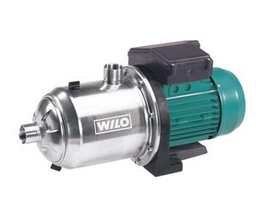
Многоступенчатые агрегаты. Позволяют перекачивать куда больше жидкости, чем одноступенчатые. Это достигается за счет использования не одного, а нескольких рабочих органов. Здесь таковыми являются колеса

Slide 15
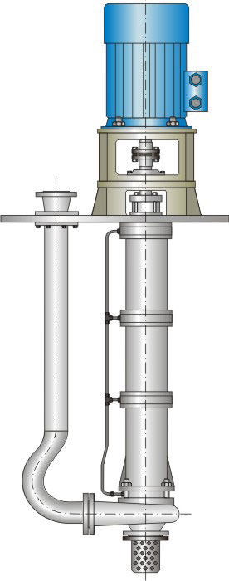
Полупогружные насосы также используются достаточно часто. Их конструкция может быть представлена только в вертикальном исполнении. Нижняя часть таких агрегатов может устанавливаться даже в воду.

Slide 16
Двустороннего типа насосы используются тоже достаточно часто. В них нагнетательный и всасывающий элементы находятся на одной оси.

Slide 17
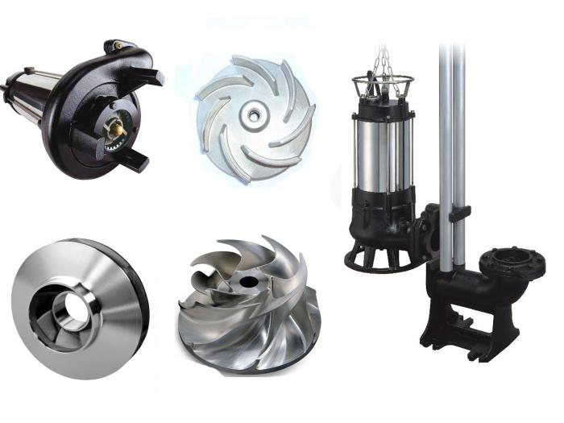
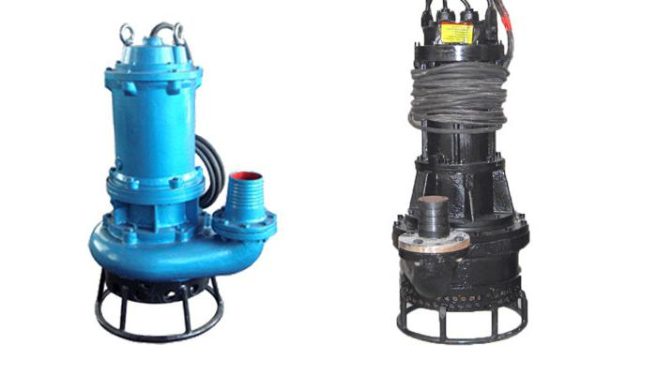
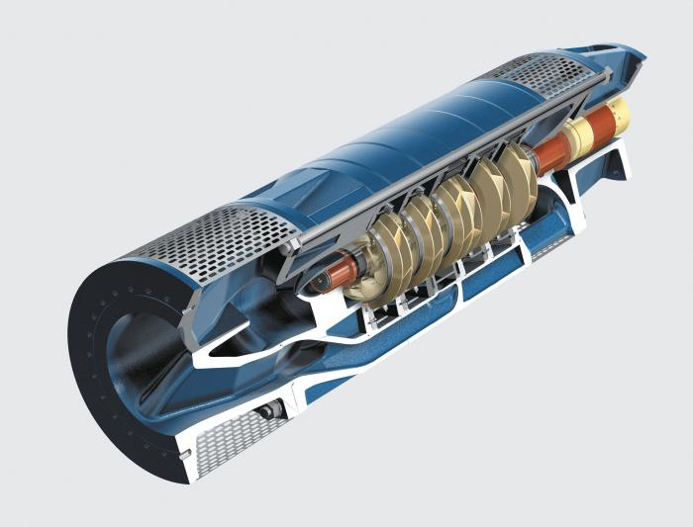
Погружные агрегаты нашли свое применение в скважинах. Они представляют собой герметичный корпус, в который и помещается рабочий агрегат. Им не страшны никакие жидкие среды.

Slide 18
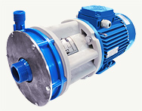
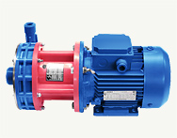
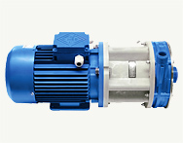
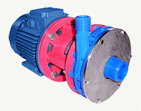
Герметичные агрегаты. Их прямое назначение заключается в работе с опасными химическими жидкостями. Такой насос состоит из герметичного корпуса и рабочего органа. Крепление колеса может быть выполнено в двух основных видах. В первом случае оно непосредственно крепится на вал двигателя, а во втором сцепление производится за счет использования магнитной муфты.

Slide 19
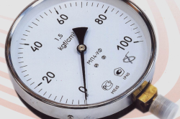
На центробежных насосах достаточно часто устанавливается и другое оборудование, которое делает их конструкцию универсальной для использования по тому или иному назначению. К примеру, здесь могут быть расположены следующие элементы:
Приемный обратный клапан, который служит для предотвращения залива корпуса перед активацией системы. Здесь расположена сетка, играющая роль фильтрующего элемента.
Вакуумметр, предназначенный для измерения разряжения воздуха. Этот элемент конструкции очень важен. Он устанавливается в трубопроводе между насосом и задвижкой. Если в системе присутствует лишний воздух, то его обязательно необходимо удалять. Делается это с помощью специального крана, установленного в трубопроводе.

Slide 20
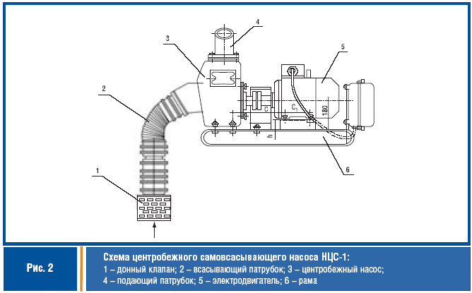
Всасывающий патрубок предназначен для подачи жидкости внутрь агрегата. Здесь может находиться не только одно колесо, их может быть несколько. При этом все они надежно и жестко закреплены на валу двигателя. Когда насос включается, жидкость поступает в его корпус. Далее под действием центробежной силы, которая создается колесами, она начинает отбрасываться к его краям. Под действием этой силы происходит закачка воды в трубопровод. Именно такова конструкция центробежного насоса, который в последние годы становится незаменимым агрегатом во многих отраслях техники и науки.

Slide 21
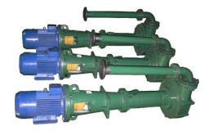
Преимущества использования центробежных насосов
Здесь можно выделить два основных типа преимуществ: конструктивные и функциональные. О них и стоит поговорить более подробно. Эти устройства весьма компактны. Здесь идет речь о представлении в относительно небольшом корпусе всех рабочих элементов. Для их установки не требуется большое пространство. Ввиду своей простоты, центробежные насосы имеют относительно небольшую массу и габариты. Разумеется, все зависит от мощности агрегата, но в большинстве случаев такой насос можно перемещать и одному человеку. Простота конструкции сказывается и на долговечности оборудования. К тому же такие агрегаты легко монтировать практически в любом месте.

Slide 22
Недостатки:
Существенным недостатком центробежных насосов является низкий коэффициент полезного действия при малой производи¬тельности (ниже 0,25-0,30 м3/с) вследствие сужения проточных каналов и сопряженного роста гидравлических сопротивлении. Этот недостаток усугубляется в случаях, когда наряду с низкой производительностью требуется создать высокий напор. Ьсли добиваться низкой подачи уменьшением числа оборотов, то для одновременного достижения высокого напора придется прибегать к увеличению числа ступеней, что вызовет усложнение насоса при одновременном падении его коэффициента полезного действия. По этой причине в случае малой производительности и особенно при ее сочетании с высоким напором предпочтительно примене¬ние поршневых (плунжерных) насосов.

Slide 23
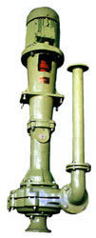
Что касается функциональных преимуществ, то их здесь предостаточно. Подобные агрегаты плавно подают воду в систему, что достигается за счет использования системы гашения гидроудара. Такая система достаточно легко запускается и регулируется.

Slide 24
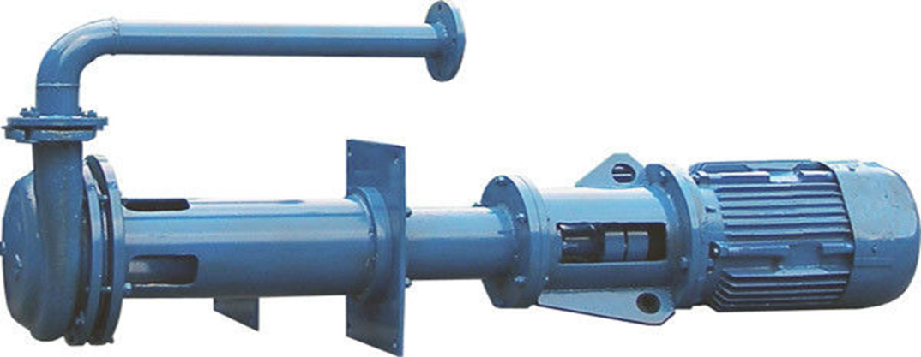
Стоимость центробежных насосов невелика. Именно поэтому они и пользуются весьма внушительным спросом на рынке. Стоит отметить, что их можно применять не только для перемещения чистых жидкостей, но и тех, которые содержат в своем составе различные примеси.

Slide 25
Заключение
1) Изучил конструкцию Центробежного насоса
2) Рассмотрел устройства и принцип работы насоса
3) Показал преимущества и недостатки насоса
4) Обобщил изученный насос и использовал результаты в написание курсовой и дипломной работы

Slide 26
Литература
Информация и рисунки: https://jsk-bryansk.ru/ustrojstvo-i-printsip-raboty-tsentrobezhnogo-nasosa/#i-3 ;
https://nasos-pump.ru/moshhnost-i-kpd-centrobezhnyx-nasosov/;
https://mskompany.ru/tsentrobezhnye-nasosy-vidy-i-printsip-dejstviya;
https://neftegaz.ru/tech-library/nasosnoe-i-kompressornoe-oborudovanie/141940-tsentrobezhnyy-nasos/;
https://ru.wikipedia.org/wiki/Центробежный_насос.

